Slide 1

Муниципальное бюджетное образовательное учреждение
дополнительного образования детей
«Дом детского творчества»
(МБОУДОД «Дом детского творчества»)
653007, Кемеровская область, г. Прокопьевск, пер. Коксовый, 4
тел./факс: (8-3846) 61-88-78; 61-88-16
ddt-prk@mail.ru
Проект
по художественно-эстетическому направлению
«Инновационная технология лепки из варёного теста»
(для детей от 12 лет, педагогов
декоративно-прикладного творчества)
Автор-составитель: педагог дополнительного образования
Маркова Оксана Александровна
г. Прокопьеск 2013 год

Slide 2
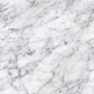
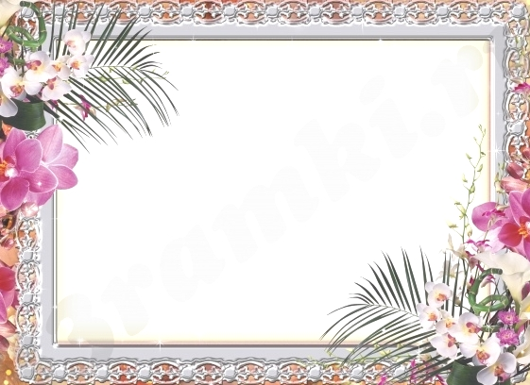
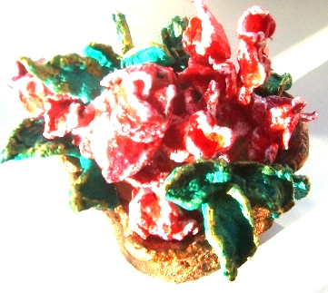
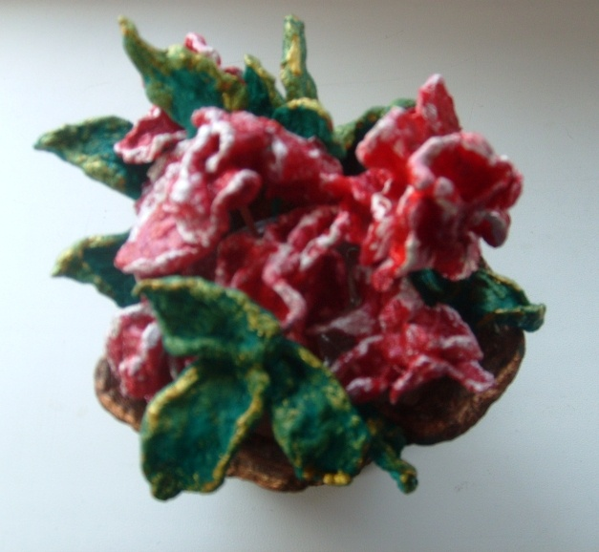
СОДЕРЖАНИЕ:
Введение…………………………………….стр.3
Цель работы………………………………..стр.4
Пояснительная записка…………………...стр.5
Технология выполнения сувенира………стр.6-17
Заключение…………………………………стр.18
Список литературы и интернет ресурсы…стр.19

Slide 3
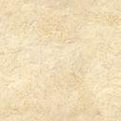
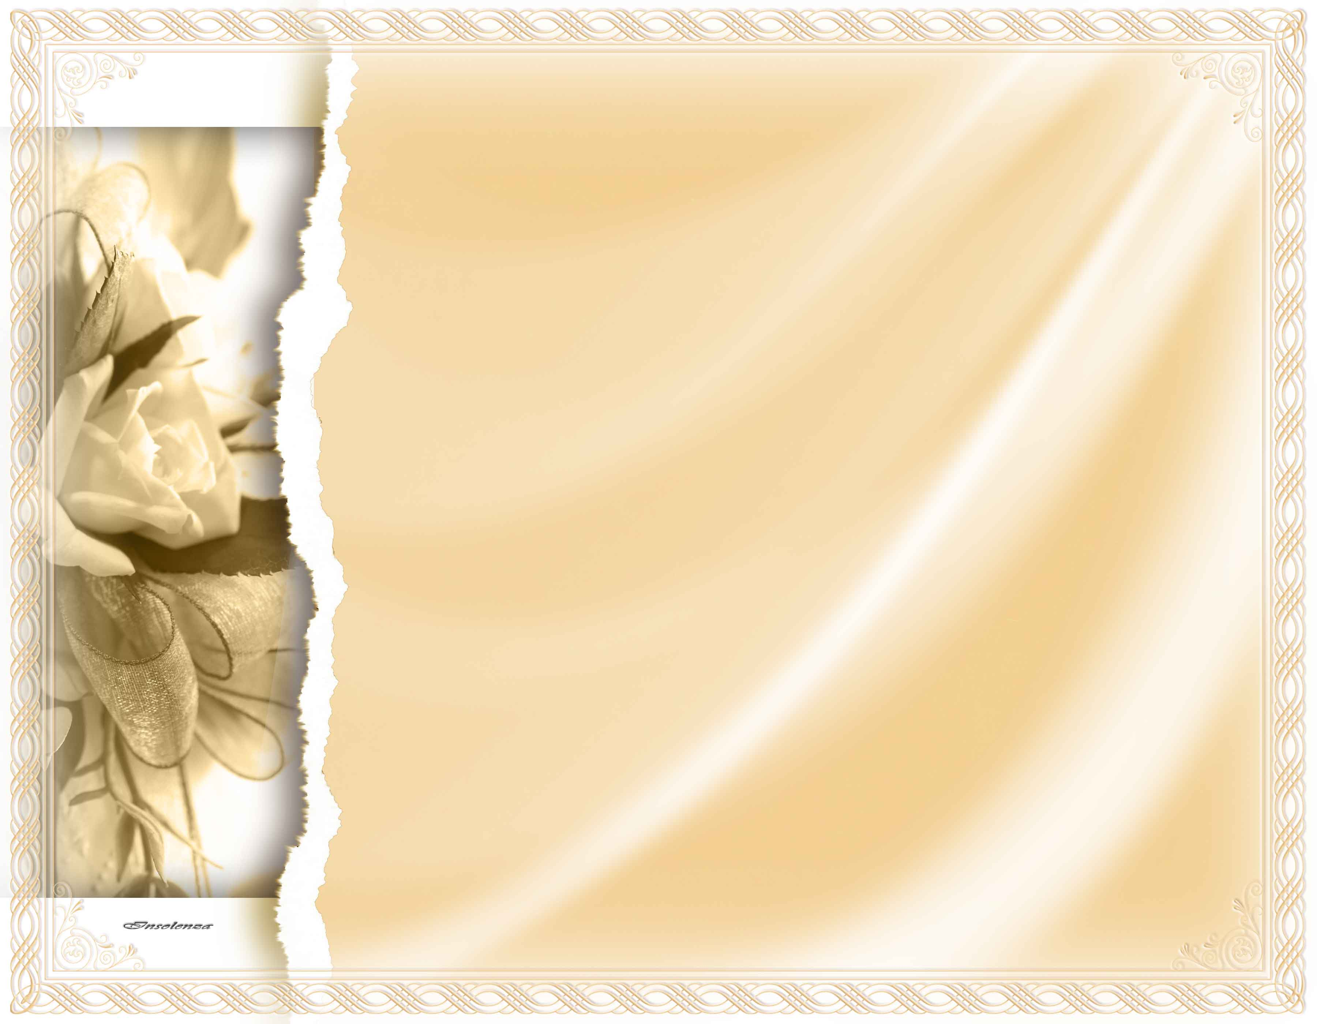
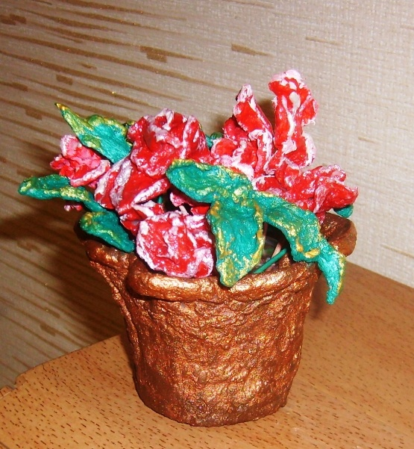
Введение
Тема моего проекта «Инновационная технология лепки из вареного теста».
Осваивая лепку из солёного теста и лепку «Холодного фарфора, нашла новый метод из «Варёного теста». В современном искусстве мы наблюдаем стремление художников, используя зрительный объём, создать декоративную композицию.
Рождение идеи – процесс более спонтанный, чем закономерный. От идеи до конечного результата длинный путь. Технологический процесс представляет собой цепочку неудач, открытий и успехов. Мне показалось интересным попытаться выразить своё восприятие, через лепку, а затем и авангардизм с росписью. Применить свои приёмы в лепки с «Варёным тестом».Техника очаровала меня своими возможностями и эффектами, была выбрана как способ, позволяющий наиболее выразительно воплотить собственный замысел. Новизна работы заключается в представлении собственного варианта творческой композиции – «Сувенира», выполненного из варёного теста, которое при лепки является очень эластичным. Высыхание происходит естественным способом, а затем и колорирование изделия - даёт эффект объёма
всей композиции. Рекомендации при выполнении и
оформлении «Сувенира», будут полезны и интересны
для всех начинающих работать
с декоративно – прикладным творчеством.
3

Slide 4
Цель работы
Систематизировать материал по заданной технике – лепка из теста.
Показать новый способ при замещении ингредиентов по лепки из теста и применить этот приём для выполнения композиции - «Сувенир».
Задачи
Собрать текстовый и иллюстративный материал по теме: «Лепка из теста».
Освоить основной приём в лепки из «Варёного теста».
Выполнить творческую работу - «Сувенир».
4

Slide 5
Пояснительная записка
В пояснительную записку включены краткие сведения о «Холодном фарфоре», лепки из «Солёного теста» и колорите композиции. Также подробнее остановлюсь на технике из «Варёного теста», материале и приспособлениях, и как можно использовать инновационную технику в композиции «Сувенир».
Рецепты соленого теста:
Тесто для простых работ:
200 гр. муки
400 гр. соли
125 мл воды
Тесто для тонких работ:
300 гр. муки
200 гр. соли
4 ст.л. глицерина
2 ст.л. клея для простых
обоев + 125-150 мл воды предварительно смешать
Для всех видов теста, клей сначала разводится по инструкции, указанной на упаковке и отмеряется уже в готовом виде. Для замеса лучше использовать миксер – это упростит задачу, да и тесто получится качественнее(не варим), сразу готово для лепки. Детали между собой нужно немного мочить, иначе они плохо прикрепляются друг к другу.
Рецепт «Холодного фарфора»:
3/4 стакана клея ПВА
1/2 стакана воды
1 ч.л. крема (жирного)
1 ч.л. глицерина
1 стакан кукурузного крахмала
(вариться в течении 5 минут на слабом огне и тесто выкладывается, вымешивается и готово к лепке)
В Аргентине придумали особую смесь из кукурузного крахмала, клея, масла и глицерина, которая стала использоваться для художественной лепки. Эта смесь получила название — «холодный фарфор». На сегодняшний день является удобным и весьма дешевым материалом для лепки. Из-за очень гладкой и однородной текстуры, замечательной пластичности и удобен в использовании. При застывании «холодный фарфор» приобретает твердость, что отличает его от пластилина.
5

Slide 6
Изготовление «Сувенира» и пошаговые инструкции изготовления теста в домашних условиях, узнаем в технологической части.
Рецепт варёного теста:
-1 ст.л. сухого клея для виниловых обоев
-1,5 стакана горячей воды (стаканы должны быть одинаковы в пропорциях)
-30 мл. крема (например «огуречный», только не жирный крем)
-1 стакан соды пищевой
-1 стакан картофельного крахмала
Приборы и материалы:
Керамическая или тефлоновая сковородка
Плита нагретая на максимум и лопатка для перемешивания теста
Зубочистки (10-12 шт.)
30 см. верёвочки или ленты узкой
Пластмассовый стаканчик (250 мл.)
Масленые краски и кисти средней жесткости
Целлофановый мешочек и х\б полотенце(не махровое)
Инновация – замес теста, очень сильно отличается от рецептов по «Солёному тесту» и «Холодному фарфору», вариться или правильнее сказать жариться на большом огне в течении 3-7 минут. Затем выстаивается в течении 2 часов в целлофановом пакете (париться) и потом, готово для лепки. Тесто эластичное, приятное на ощупь и не обжигает, не прилипает при вымешивании руками, хорошо тянется. При высыхании, структура , получается «ребристая» форма, но не лопается. Сохнет в естественной домашней температуре, но при постановке на батарею высыхает быстрее. При окраске получается «эффект объёма, живой формы» и очень твёрдой. Детали между собой хорошо крепятся, но тесто надо хорошо раскатывать, так как отделённая форма, возвращается в исходный деформированный размер, но это только «на руку». Моделировать можно цветы, вазочки, но не как - строгие формы и изделие получается не тонкое!
6

Slide 7
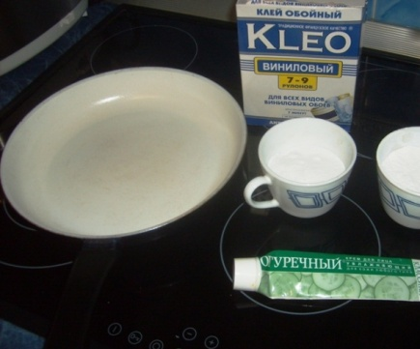
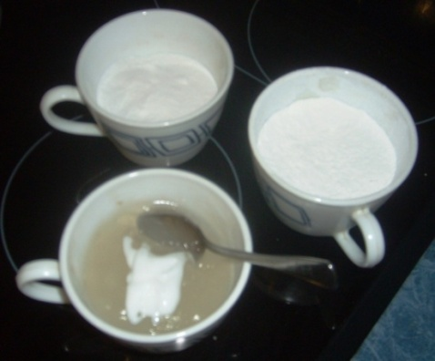
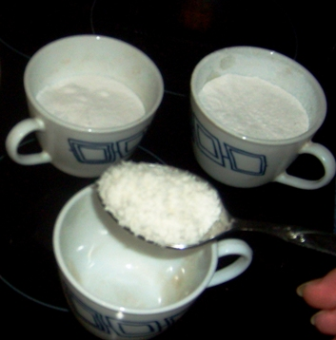
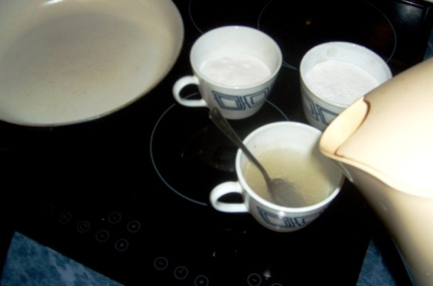
Технология выполнения сувенира
РИС.2
1 ст.л. сухого клея ДОБАВЛЯЕМ 1 СТАКАН ГОРЯЧЕЙ ВОДЫ+В ЭТУ МАССУ ДОБАВЛЯЕМ КРЕМ И ХОРОШО ПЕРЕМЕШИВАЕМ+ДОБАВЛЯЕМ СОДУ(НЕБОЛЬШИМИ ПОРЦИЯМИ)
РИС.1
-1 ст.л. сухого клея для ОБОЕВ
-1,5 стакана горячей воды (стаканы должны быть пропорциональны)
-30 мл. крема (например «огуречный», только не жирный крем)
-1 стакан соды пищевой
-1 стакан картофельного крахмала
1
РИС.3
Картофельный крахмал смешиваем с остатками(0,5 стакана) воды и хорошо перемешиваем.Все ингредиенты перемешаем до однородной массы(масса получится как на блины).Приготовим разогретую сковороду(керамическую или тефлоновую)и выливаем тесто на неё.
3
2
7

Slide 8
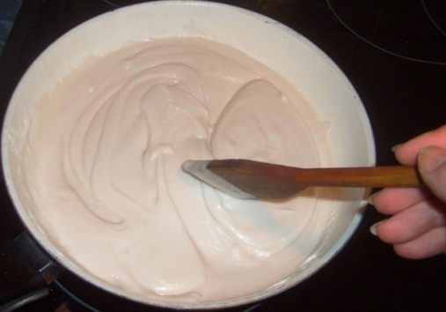
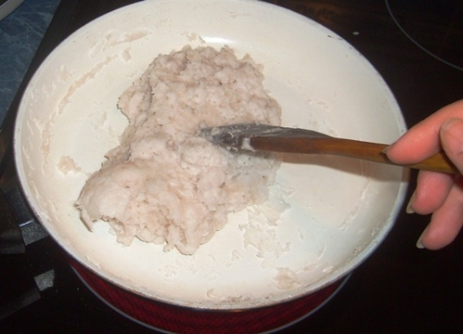
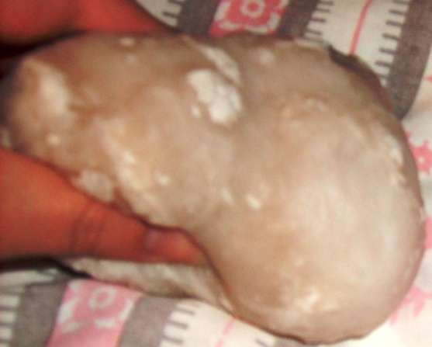
5
Все ингредиенты перемешаем до однородной массы на плите, которая стоит на максимальной температуре, деревянной лопаткой.
РИС.5
РИС.6
Масса хорошо жариться, но не прилипает к стенкам, она сворачивается и становиться белого цвета(3-7 минут).
РИС.7
6
Варёное тесто готово, оно не обжигает, лучше его помять на х/б ткани(без ворса).На ощупь очень приятное, упругое, при заломе принимает ту же форму.
7
8

Slide 9
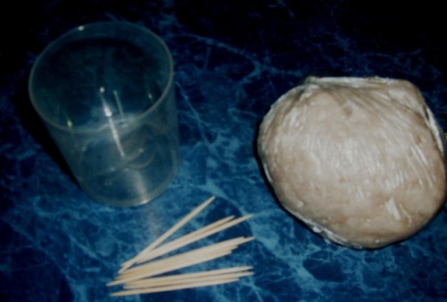
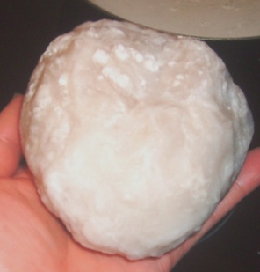
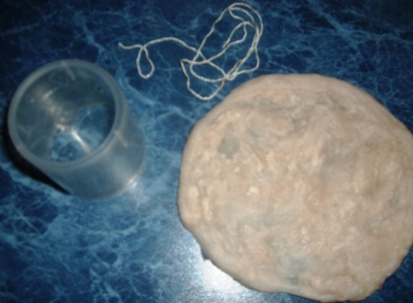
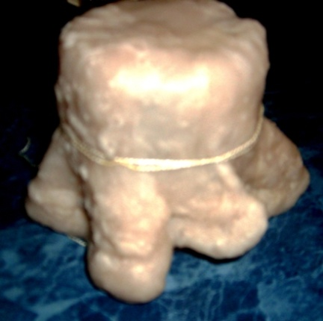
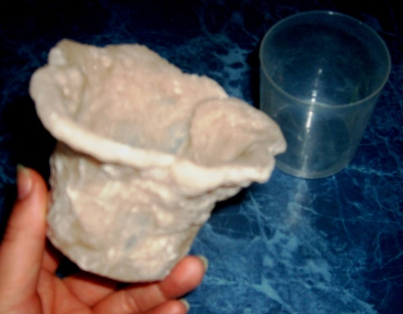
РИС.8-9
8
9
Тесто после вымешивания заворачиваем в целлофан и даём остыть (париться 2 часа).Приготовим стакан из пластмассы и зубочистки, тесто при остывании становится мягче и эластичнее.
Часть теста1/2 разминаем в небольшую по диаметру лепёшку и накрываем стакан, края теста свисают свободно по краю стакана.
РИС.10
РИС.11
В середине, накрытого тестом стакана, притягиваем тесто верёвочкой, края остаются в свободном «падении»(фалдами).Ставим вазочку сохнуть на батарею или в естественной комнатной температуре (8-12 часов)в таком же
перевернутом виде.
10
РИС.12
При высыхании теста стакан вынимаем, ваза готова для колерования.
11
12
9

Slide 10
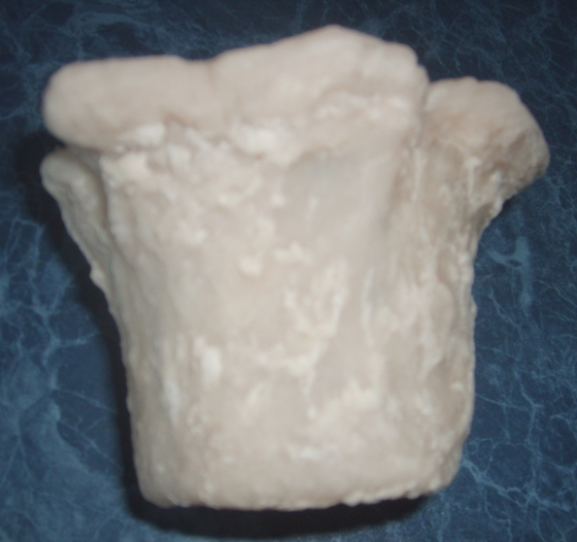
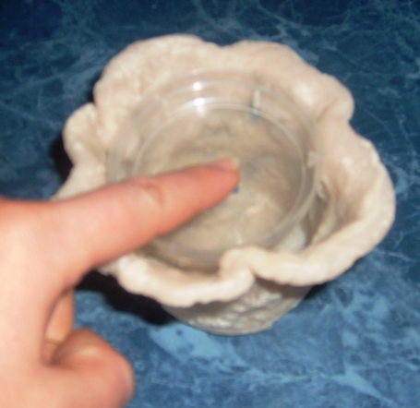
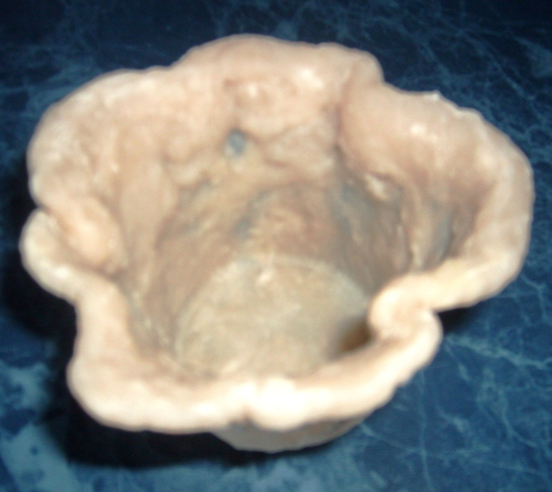
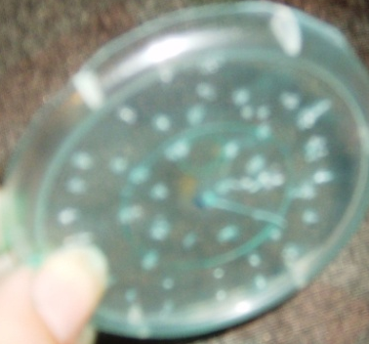
При высыхании, структура , получается «ребристая» форма, но не лопается, имитация «камня» получилась, причём внутри, поверхность – гладкая!
РИС.
13-14
РИС.
15
Приготовим обрезанный стакан чик, от края дна отступая 1,5-2 см. и примерим по диаметру в вазу. Он хорошо входит и края вазы держат крышку. Крышку часто проткнём иголкой, но отступая от прокола
0,5-1 см.(иголка должна быть №3,4)
13
14
15
10

Slide 11
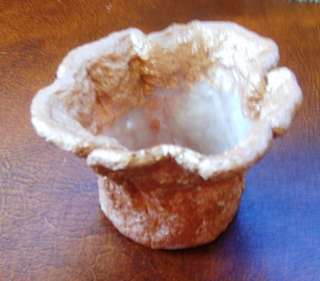
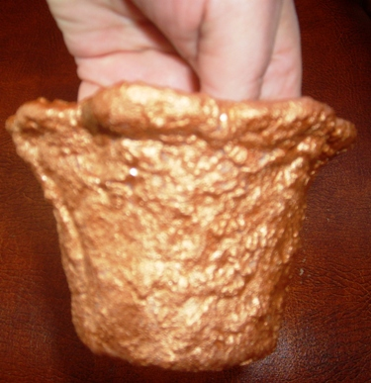
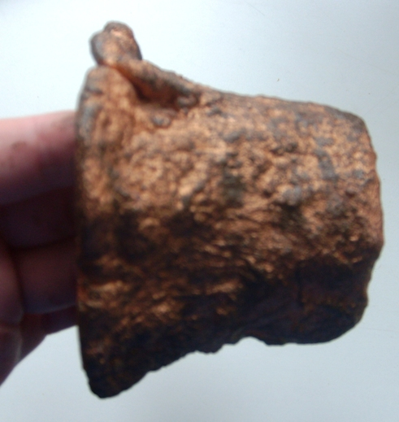
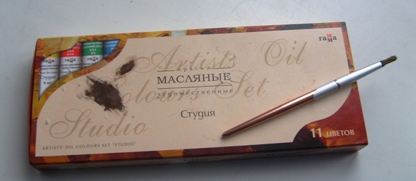
16
При работе кисть в воду не опускается. Таким образом заполняется весь шаблон вазы, опуская колорирование по контуру вазы на 3-4 см в низ, внутренней поверхности. Получается имитация фактурности «колючей поверхности».Краски используем масленые, цвет меди, кисть №3,4.
РИС.
16, 17
Получения фактурности и оттиска на вазе получится, если покрасить более тёмным цветом(коричневым), жесткой кистью, по медному цвету. Это придаст поверхности вазы имитацию – камня.
РИС.
18, 19
17
18
19
11

Slide 12
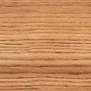
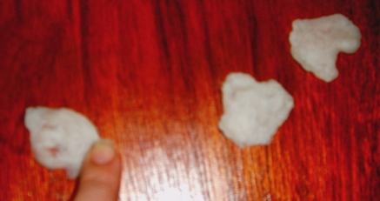
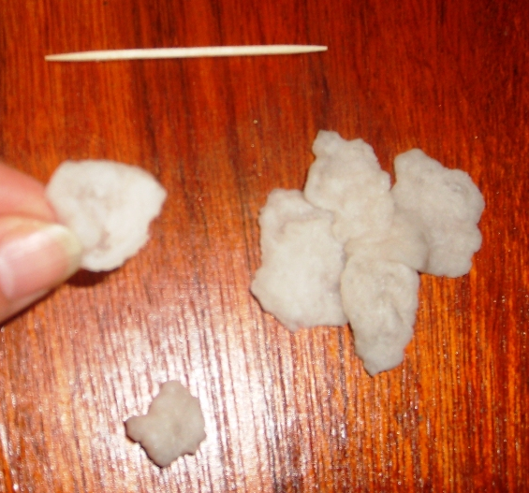
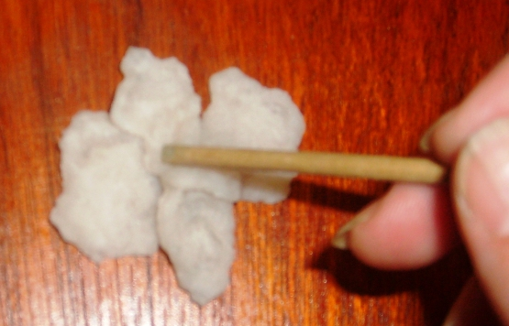
1/3 теста берётся для цветов. Оставшаяся часть, для листочков к цветам и пальчиками растягиваем на лепесточки. Тесто пластичное, но возвращается по форме в первоначальную форму, что придаёт неровность по краям лепестка. Края, кончиками подушечек пальца, разминаем – больше…
РИС.
20
РИС.
21,22
20
Детали цветка между собой легко соединяются по середине и зубочистку втыкаем в середину цветка так, чтобы она не была видна с «лицевой» стороны.
22
21
12

Slide 13
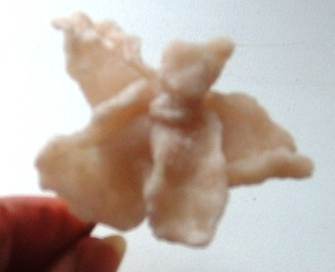
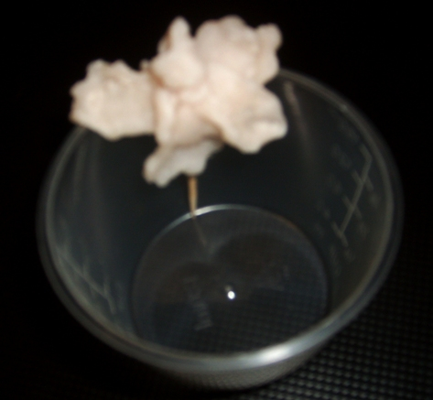
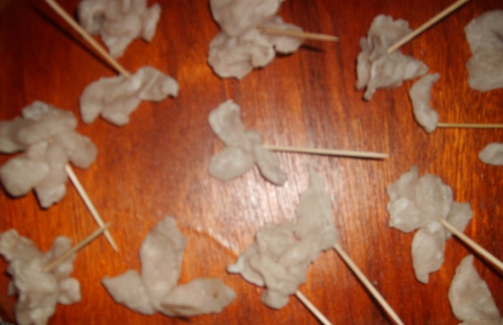
23
Цветы для высыхания лучше крепить вертикально по краю стакана, расправляя лепестки на край или в свободном падении. Это придаст более красивый и фактурный вид. Сохнет 2часа, вернее твердеет. Затем снимем цветы для полного высыхания на плоскую поверхность ещё на 8 часов.
24
26
13

Slide 14
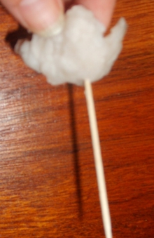
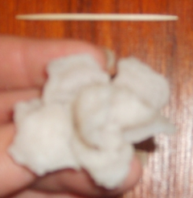
При высыхании цветка, зубочистка свободно выходит, закрепим её с помощью клея «Титан», в отверстие. Дадим просохнуть и закрепиться(1-2 часа).
25
27
14

Slide 15
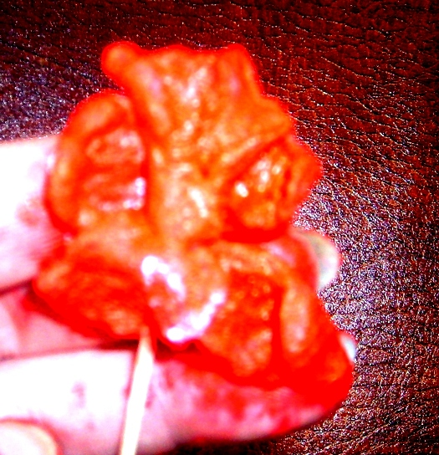
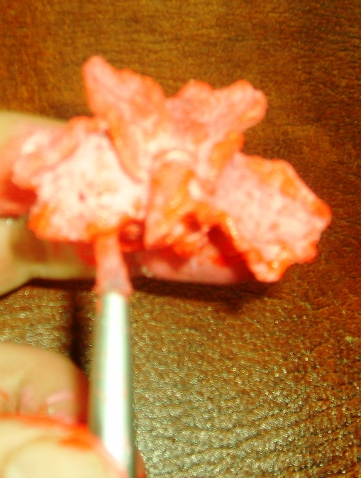
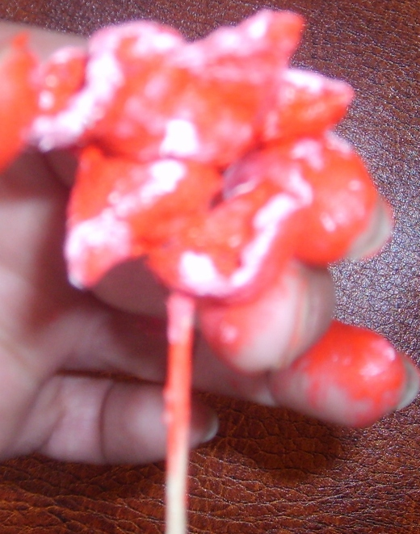
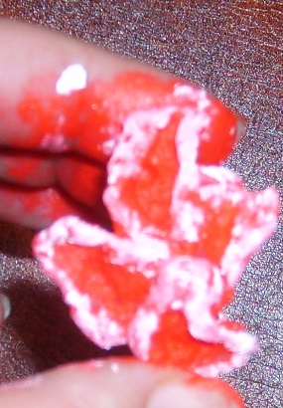
28
Средства выразительности: цвет, линия, пятно, фактура. Материалы: масленые краски-красного цвета и боле тёмного - бордо, кисти №3,4. Способ получения фактурного изображения: по светлому фону, рисуем мазками - тёмным.(фото28-29)
31
30
29
Затем закрашивает лист, в один или несколько цветов, разных оттенков –мазками белым цветом. Рисунок получается фактурным.(фото30-31)
15

Slide 16
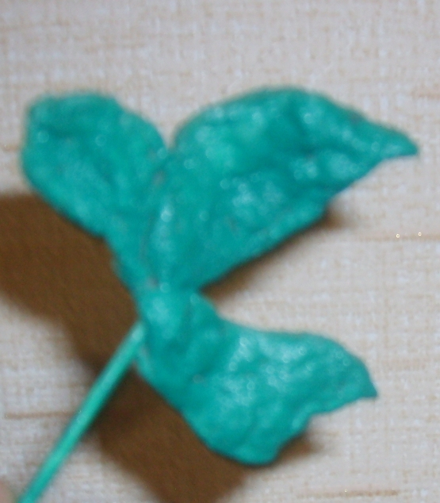
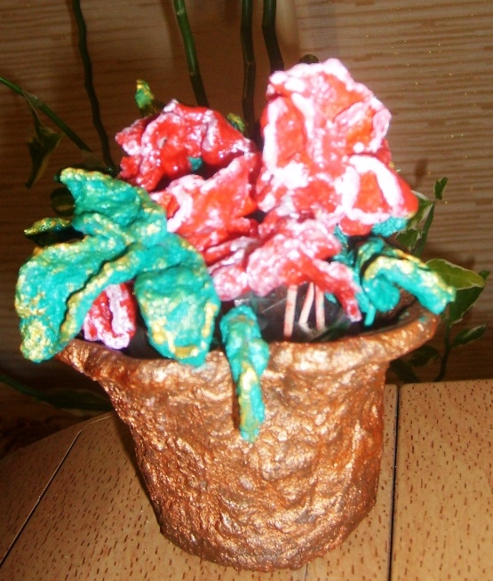
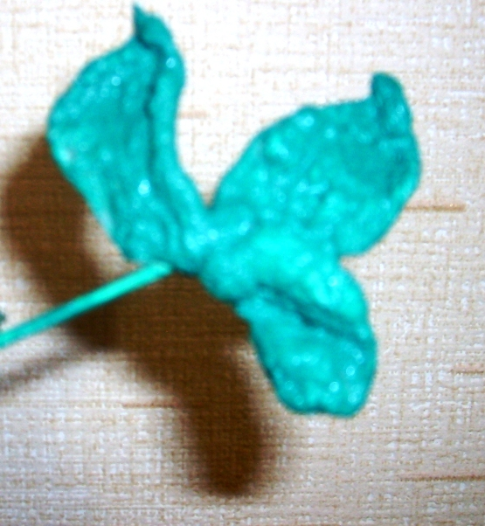
Средства выразительности: цвет, линия, пятно, фактура. Материалы: масленые краски-зелёного цвета и боле тёмного, кисти №3,4. Способ получения фактурного изображения: по светлому фону, рисуем мазками - тёмным.(фото32-33)
По краю лепестка, красим мазками, жесткой кисть № 2 –золотого цвета (фото 34). Цветовая гамма, будет красиво переливаться.
32
33
34
16

Slide 17
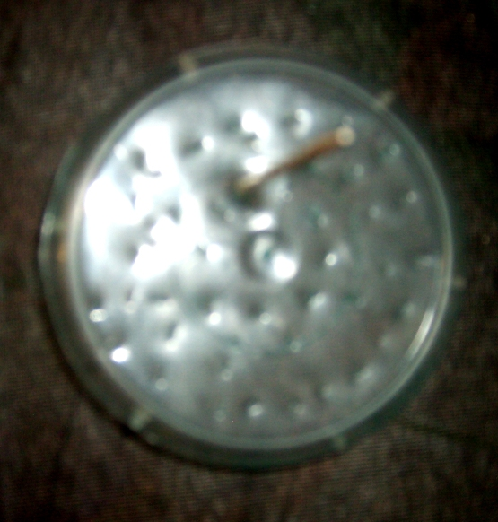
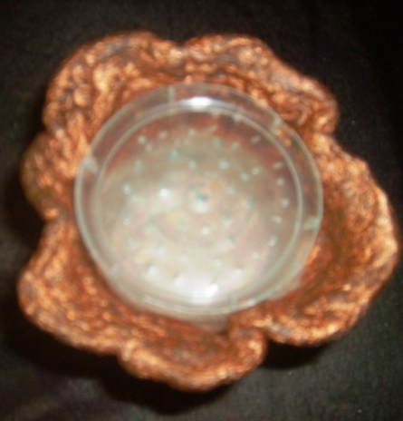

35
Проверим зубочисткой все отверстия, которые
нам понадобятся (фото35,37). Проверяем как крепится крышка в вазе, если не плотно прилегает, то закрепить её можно с помощью клея «Титан»(фото 36). Затем, все готовые «цветы» и «лепестки», которые высохли после окрашивания, вставляем в крышку(отверстия) и закрепляем в вазе(фото38).
38
36
37
17

Slide 18
Для создания изысканного покрытия и окрашивания всей работы, нужно строго соблюдать последовательность. Покрытие с декоративным отражением света на основе масленых красок и специальных металлических пигментах(фото39) позволяет достигать особенных декоративных эффектов. Главной особенностью такого колорирования, является способность имитировать оптический эффект, подобный бархатистой поверхности и благодаря изменению угла, и отражения
света(фото 40).
40
Для наибольшей результативности развития художественно-творческих способностей у детей, необходимо применять занимательные занятия. Цель занимательных занятий – создавать устойчивую мотивацию, стремление выразить свое отношение, настроение в образе. Этот замечательный материал дает неограниченные возможности для творчества, из него можно слепить всё что угодно, даже настоящие произведения искусства!(фото 39)
39
18

Slide 19
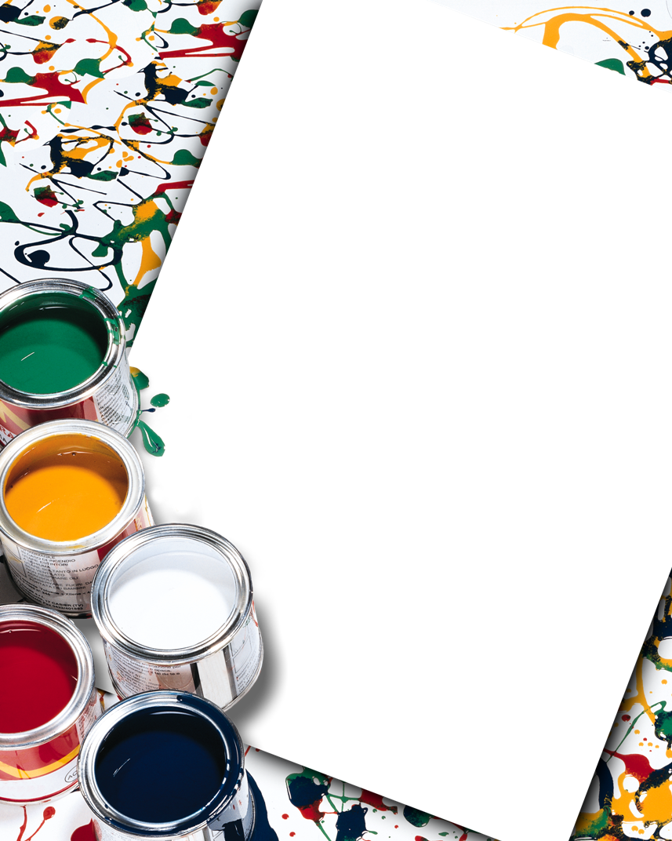

Заключение
Опыт показывает, что одно из наиболее важных условий успешного развития детского художественного творчества - разнообразие и вариативность работы с детьми на занятиях. Новизна обстановки, необычное начало работы, красивые и разнообразные материалы, интересные для детей неповторяющиеся задания, возможность выбора и еще многие другие факторы - вот что помогает не допустить в детскую изобразительную деятельность однообразие и скуку, обеспечивает живость и непосредственность детского восприятия и деятельности. Важно, чтобы всякий раз воспитатель или педагог создавал новую ситуацию так, чтобы дети, с одной стороны, могли применить усвоенные ранее знания, навыки, умения, с другой - искали новые решения, творческие подходы. Именно это вызывает у ребенка положительные эмоции, радостное удивление, желание созидательно трудиться и развиваться.
Таким образом, занятия занимательного характера являются решающим фактором в развитии детей. Сувениры, сделанные своими руками, дети очень любят выполнять. Надеюсь этот проект будет полезен как детям (12-16), так и воспитателям.
19

Slide 20
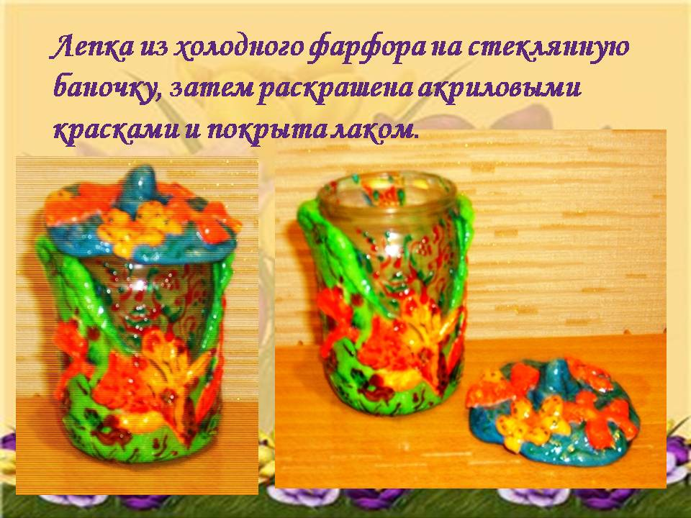

Slide 21
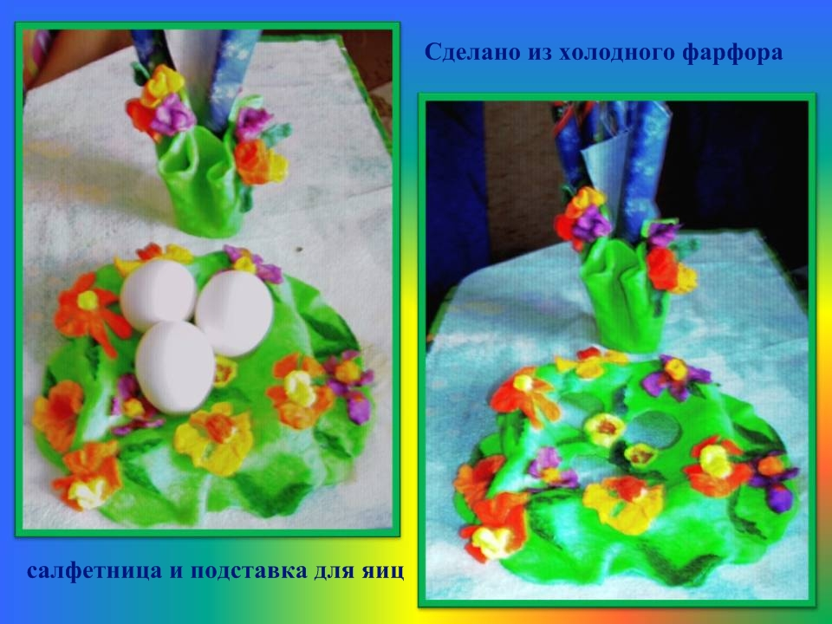

Slide 22
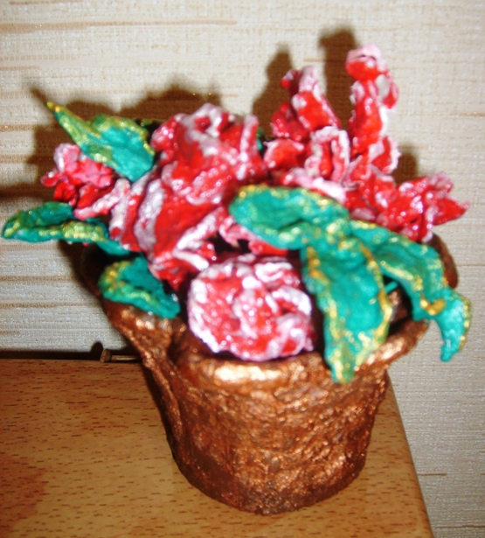
Список литературы и интернет ресурсы
Пластические искусства: краткий терминологический словарь. – М., 1995.
Сокольникова Н.М. Изобразительное искусство: Краткий словарь художественных терминов.- О.: ТИТУЛ, 1996.
Педагогический энциклопедический словарь. – М., 2002.
or.com.ua/materialy_dekorativnaya_shtukaturka_atacama/
http://sandal-dec
http://stranamasterov.ru/taxonomy/term/1629
http://minfublog.ru/lepka-iz-holodnogo-farfora-kommentarii-liveinte/
http://www.liveinternet.ru/users/belkina/post117822136/
20

